Slide 2
Warum IMP ?
IMP soll SchülerInnen unterstützen, die sich eine Berufs- oder Studienwahl in den MINT-Fächern vorstellen können oder anstreben (Fachkräftemangel).
Kenntnisse in Informatik sind eine wichtige Grundlage in vielen Berufszweigen.
Grundkompetenzen in der Informatik sind heute Teil einer zeitgemäßen Allgemeinbildung.
SchülerInnen sollen auf Herausforderungen einer zunehmend digitalen Gesellschaft vorbereitet werden.

Slide 3
IMP ist 4-stündiges Profilfach in Klasse 8 – 10.
Inhalte aus Informatik, Mathematik und Physik in gleichem Umfang.
IMP ist Kernfach.
Wie ist IMP strukturiert?
 | Informatik | Physik | Mathematik | Gesamt-stunden
Klasse 8 | 2 Stunden | 1 Stunde | 1 Stunde | 4 Stunden
Klasse 9 | 1 Stunde | 2 Stunden | 1 Stunde | 4 Stunden
Klasse 10 | 1 Stunde | 1 Stunde | 2 Stunden | 4 Stunden

Slide 4
Einbettung in die gesamtschulische Unterrichtssituation
IMP u.a. als Fortführung von Informatik 7
Weiterführung (Kursstufe):
Wie für alle SchülerInnen ist folgende Wahl in der Kursstufe möglich:
Basis-/Leistungsfach in Mathematik und Physik, Wahlfach Informatik, Mathe plus
IMP berechtigt zur Wahl eines 3- oder 5-stündigen Informatikkurses

Slide 5
IMP - Inhalte
Informatik
Mathematik
Physik
Astronomie und Geophysik

Slide 6
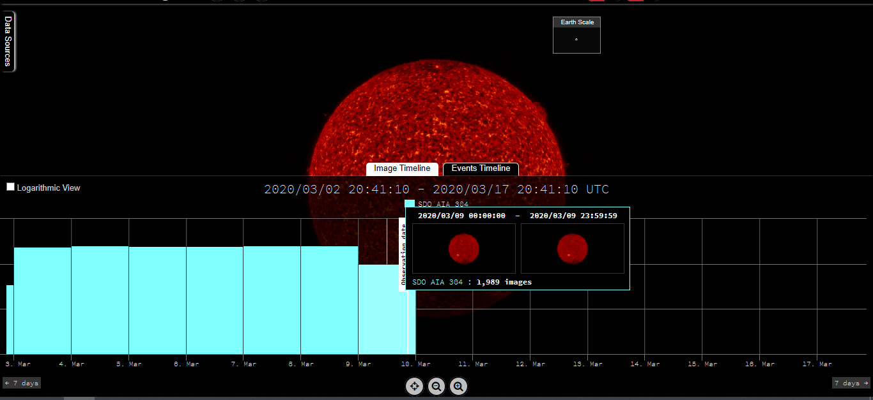
Sonnenfleckenbeobachtung www.helioviewer.org

Slide 7
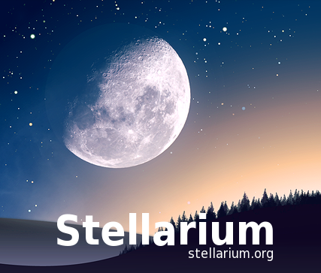
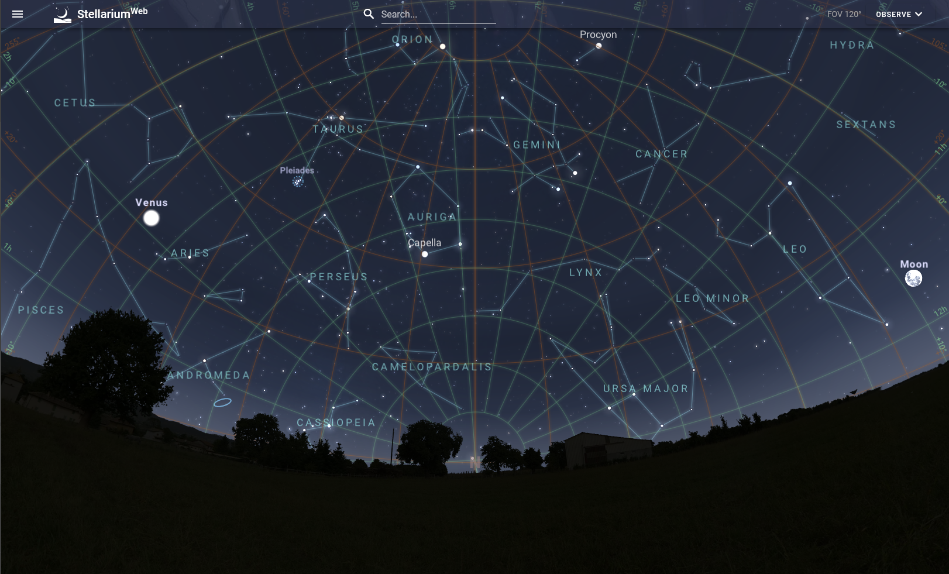
Sternenhimmel: www.stellarium.org

Slide 8
IMP – Inhalte
Informatik
Daten und Codierung
Algorithmen
Mathematik
Kryptologie, Zahlentheorie
Physik
Astronomie und Geophysik

Slide 9
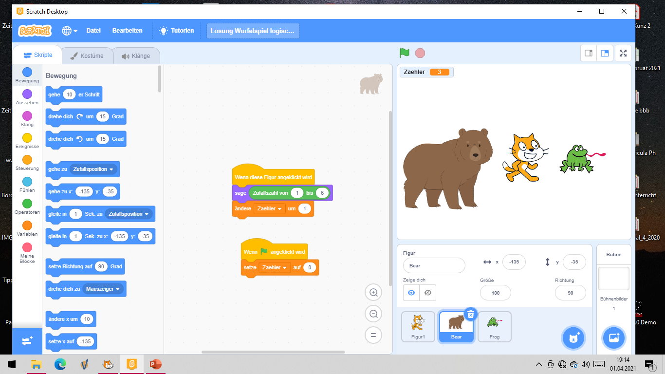
Fortführung der Scratchprogrammierung aus Informatik 7
Programmierprojekte und Spiele, auch fächerverbindend, z.B. Euklidischer Algorithmus
Eigenes Programm, screenshot Scratch 3, März 2021

Slide 10
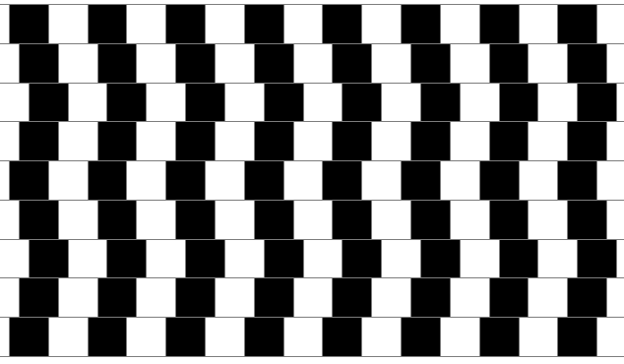
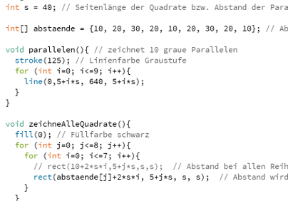
https://michaelbach.de/ot/ang-cafewall/index-de.html
Aus Lehrerfortbildungsmaterial BW zu IMP
Screenshots von Ausführung des Programms „kaffeehaus“
beides Creative Commons 3.0 (Eisenmann/März2019)

Slide 11
IMP - Inhalte
Informatik
Daten und Codierung
Algorithmen
Mathematik
Kryptologie, Zahlentheorie
Geometrie
Aussagenlogik und Graphen
Physik
Astronomie und Geophysik
Optik

Slide 12
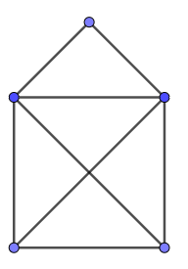
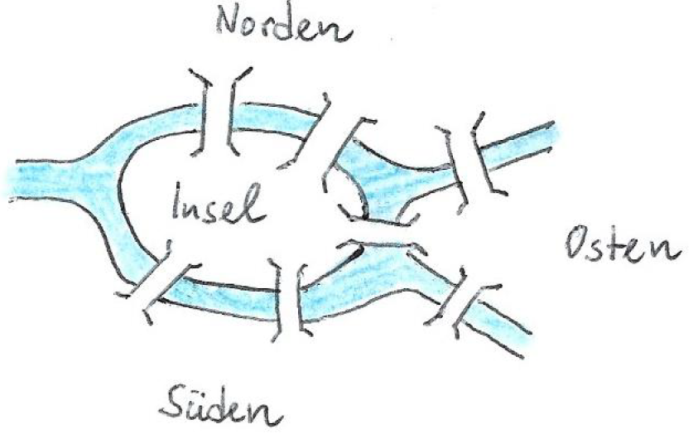
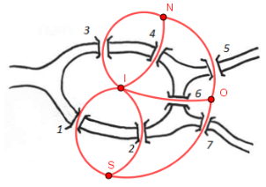
Königsberger Brückenproblem
Links oben: Ausführung eigenes Programm mit geogebra (screenshot)
Links unten: Lehrerfortbildungsmaterial BW zu IMP Creative Commons 3.0 (Grund/April 2018)
Rechts: eigene Zeichnung

Slide 13
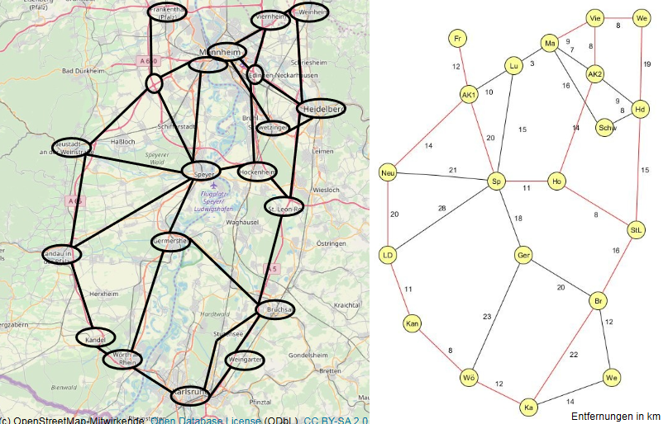

Slide 14
IMP - Inhalte
Informatik
Daten und Codierung
Algorithmen
Rechner und Netzwerke
Mathematik
Kryptologie, Zahlentheorie
Geometrie
Aussagenlogik und Graphen
Physik
Astronomie und Geophysik
Optik
Elektronik und Informations-verarbeitung

Slide 15
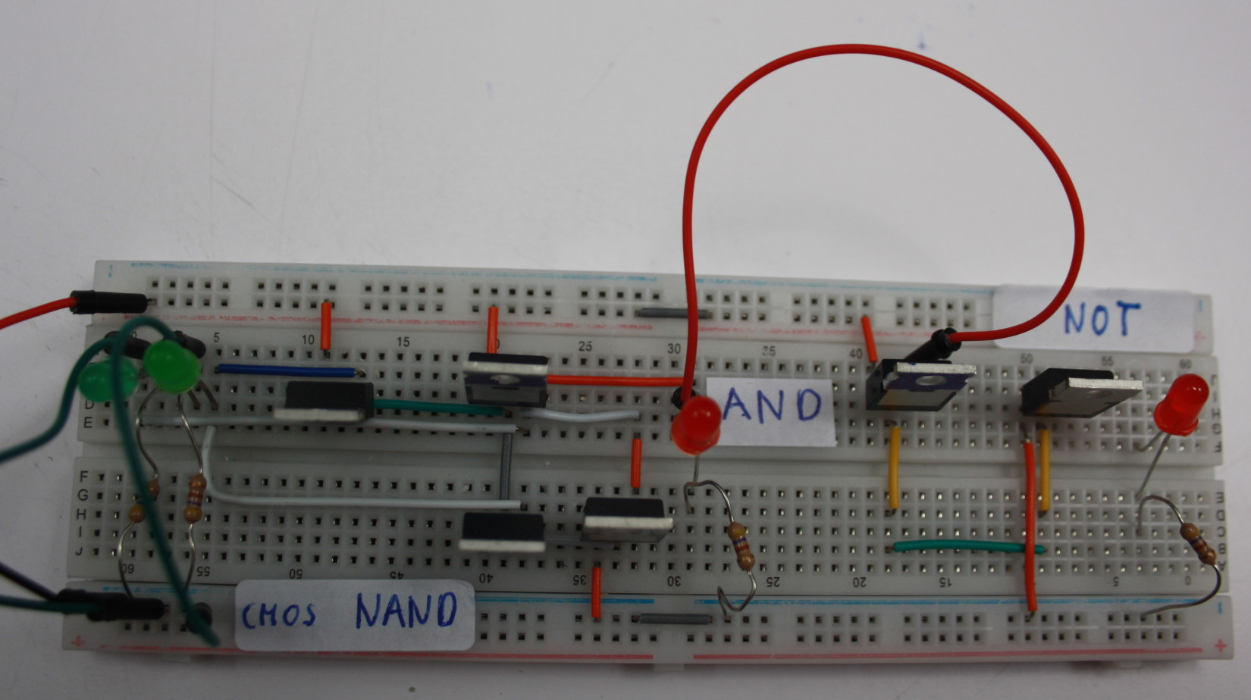
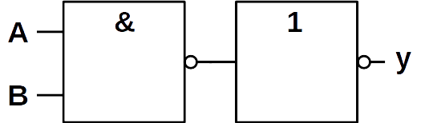
Logische Schaltungen - Experiment, Theorie und Simulation
a | b | y
0 | 0 | 0
0 | 1 | 0
1 | 0 | 0
1 | 1 | 1
Lehrerfortbildungsmaterial BW zu IMP
U.v.Harten, creative commons 3.0 , Juli 2019

Slide 16
IMP - Inhalte
Physik
Astronomie und Geophysik
Optik
Elektronik und Informations-verarbeitung
Computergestützte
Physik
Informatik
Daten und Codierung
Algorithmen
Rechner und Netzwerke
Datensicherheit und Informations-gesellschaft
Mathematik
Kryptologie, Zahlentheorie
Geometrie
Aussagenlogik und Graphentheorie

Slide 17
Merkmale des Unterrichts
Fächerverbindender Unterricht
Prozessbezogene Kompetenzen (u.a.): Strukturieren und Vernetzen, Argumentieren, Modellieren und Implementieren, Probleme lösen, Kommunizieren und kooperieren, Analysieren und Bewerten
Arbeiten und Programmieren mit anspruchsvoller Software
Verzahnung von Theorie (Grundlagenwissenschaft) und Praxis

Slide 18
Von Vorteil sind:
Interesse an physikalischen und mathematischen Themen
Kreativität und Spaß am Programmieren (auch mit Scratch) und am Arbeiten mit fachlichen Computerprogrammen in Informatik, Mathematik und Physik.
Freude am Erkennen und Erforschen von Sachzusammenhängen über die Fächergrenzen hinweg

Slide 19
Vielen Dank für Ihre Aufmerksamkeit!

